Slide 1

القيمة المنزلية
الفصل
١
اختبار الفصل
الفصل الأول

Slide 2
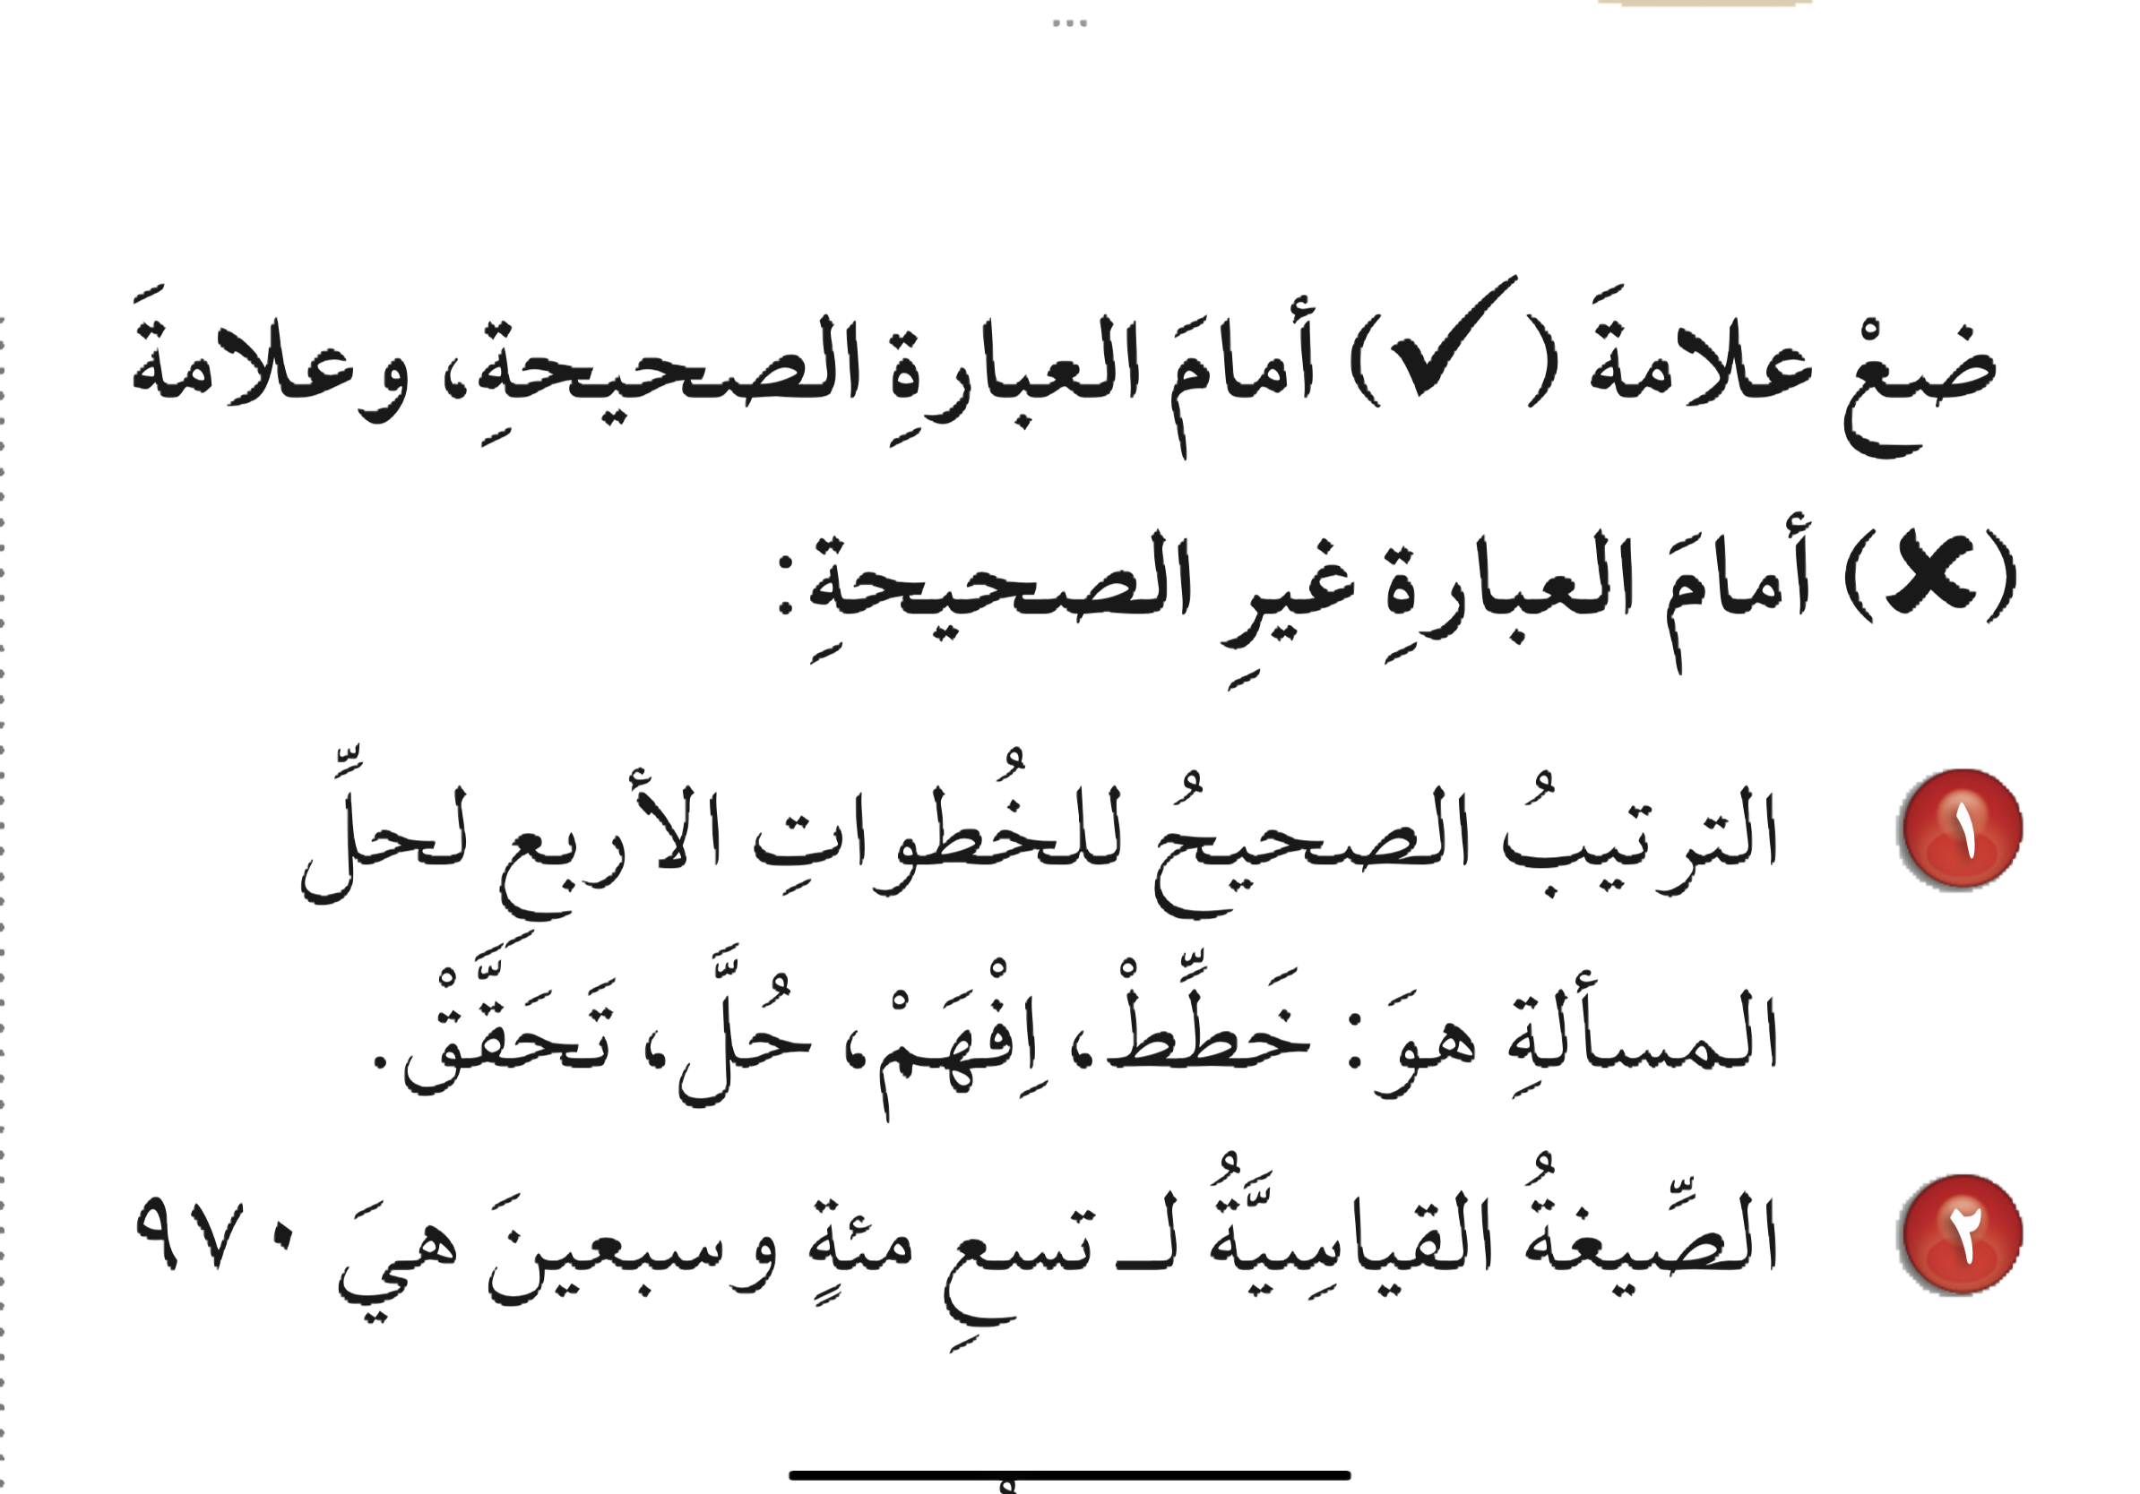



Slide 3


Slide 4
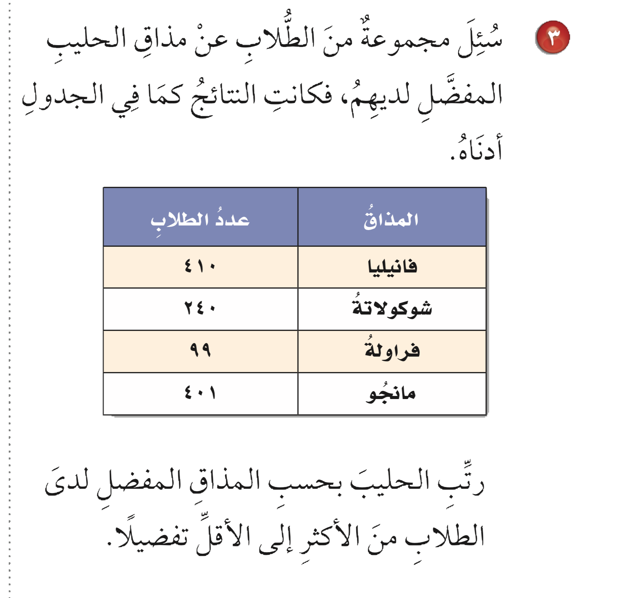
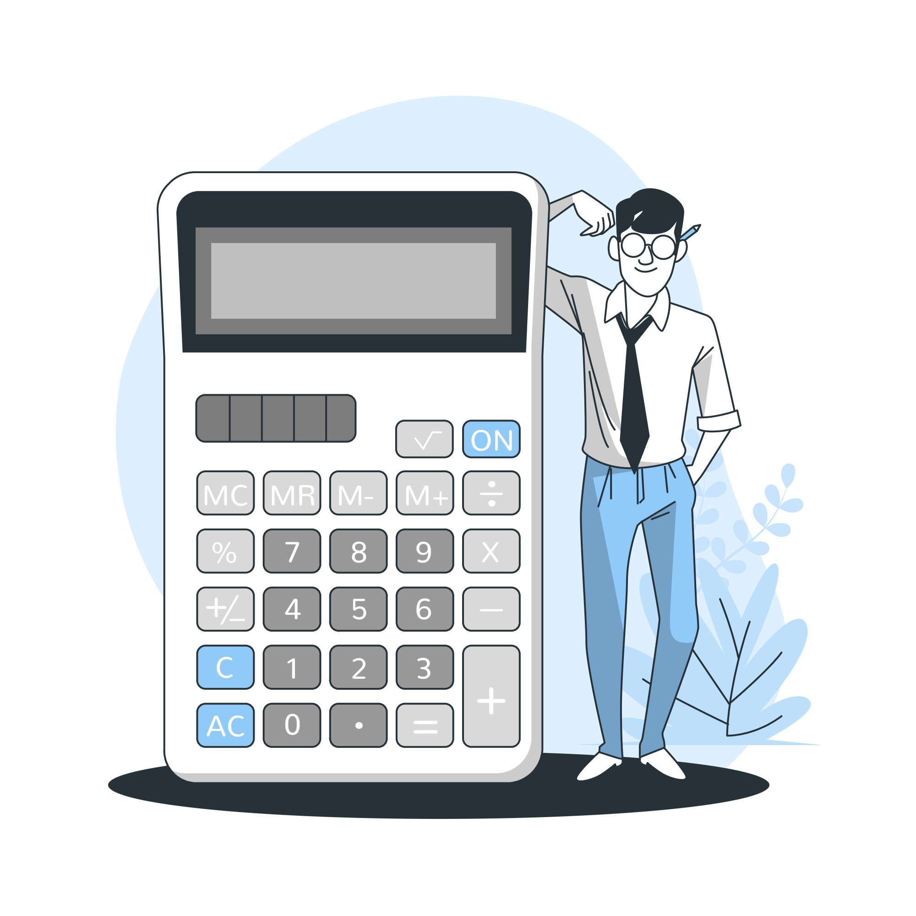

Slide 5

فانيليا - مانجو- شوكولاتة- فراولة

Slide 6
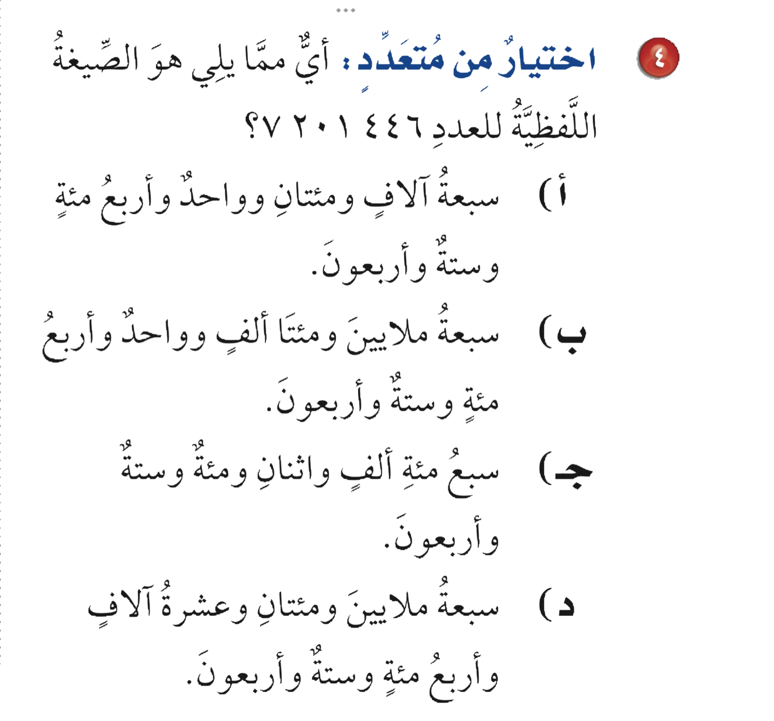

Slide 8
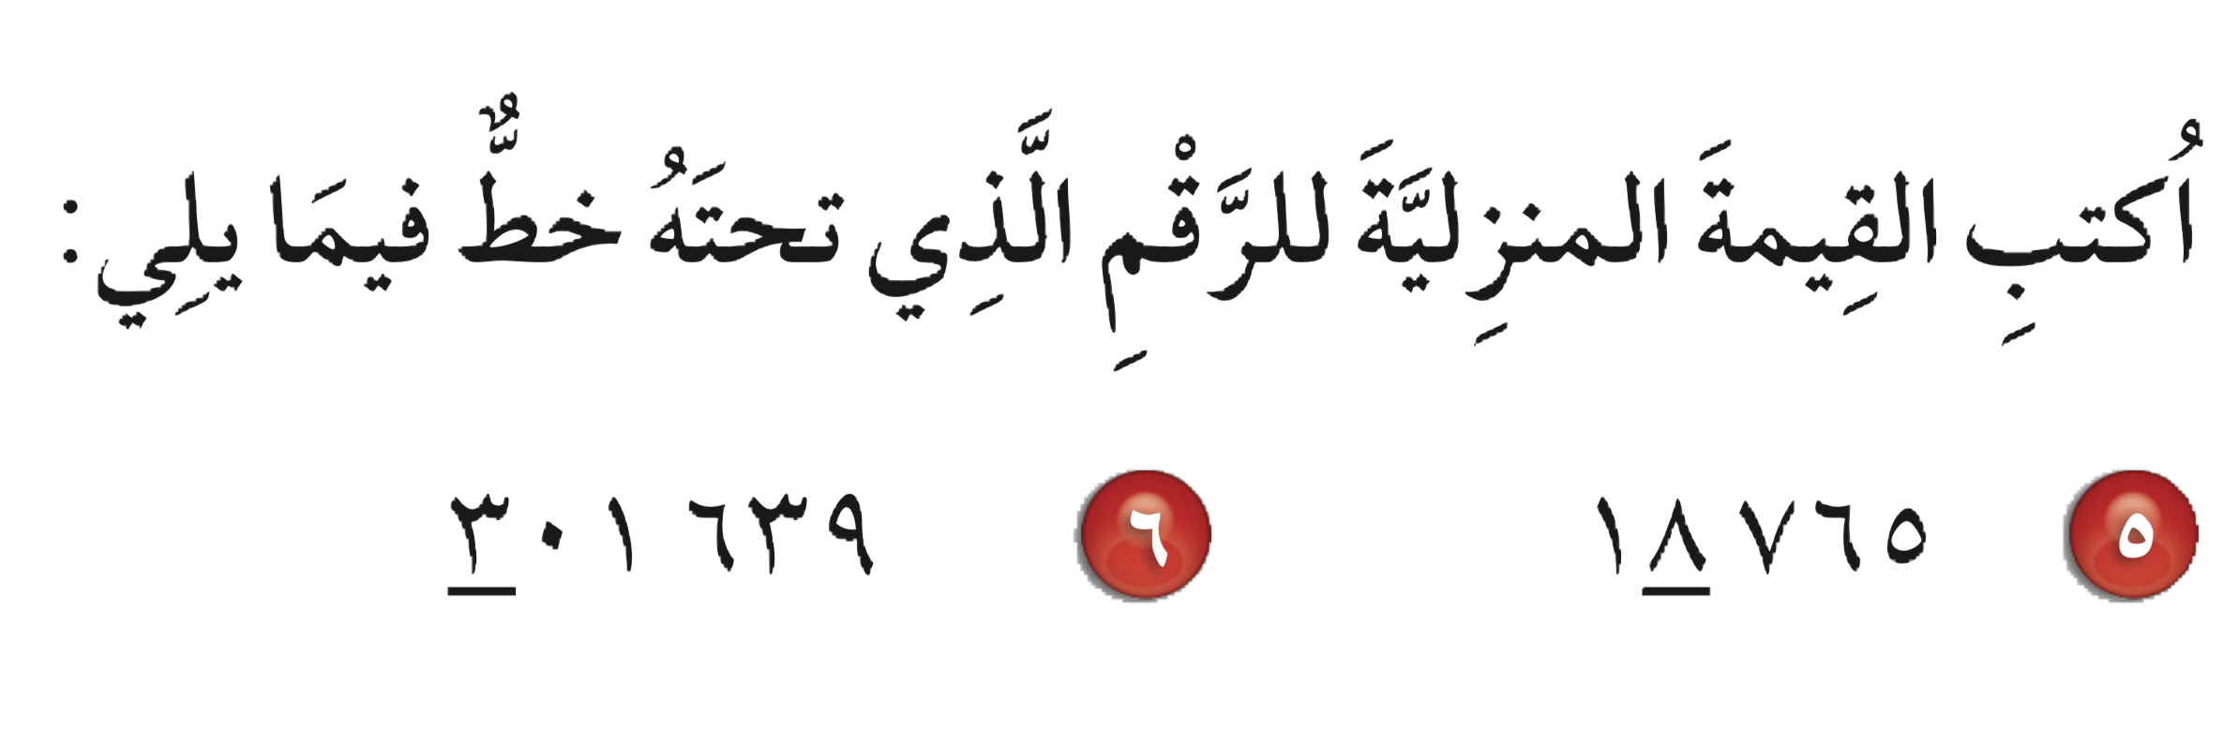


Slide 9

٨٠٠٠
آحاد الألوف
٣٠٠٠٠٠
مئات الألوف

Slide 10
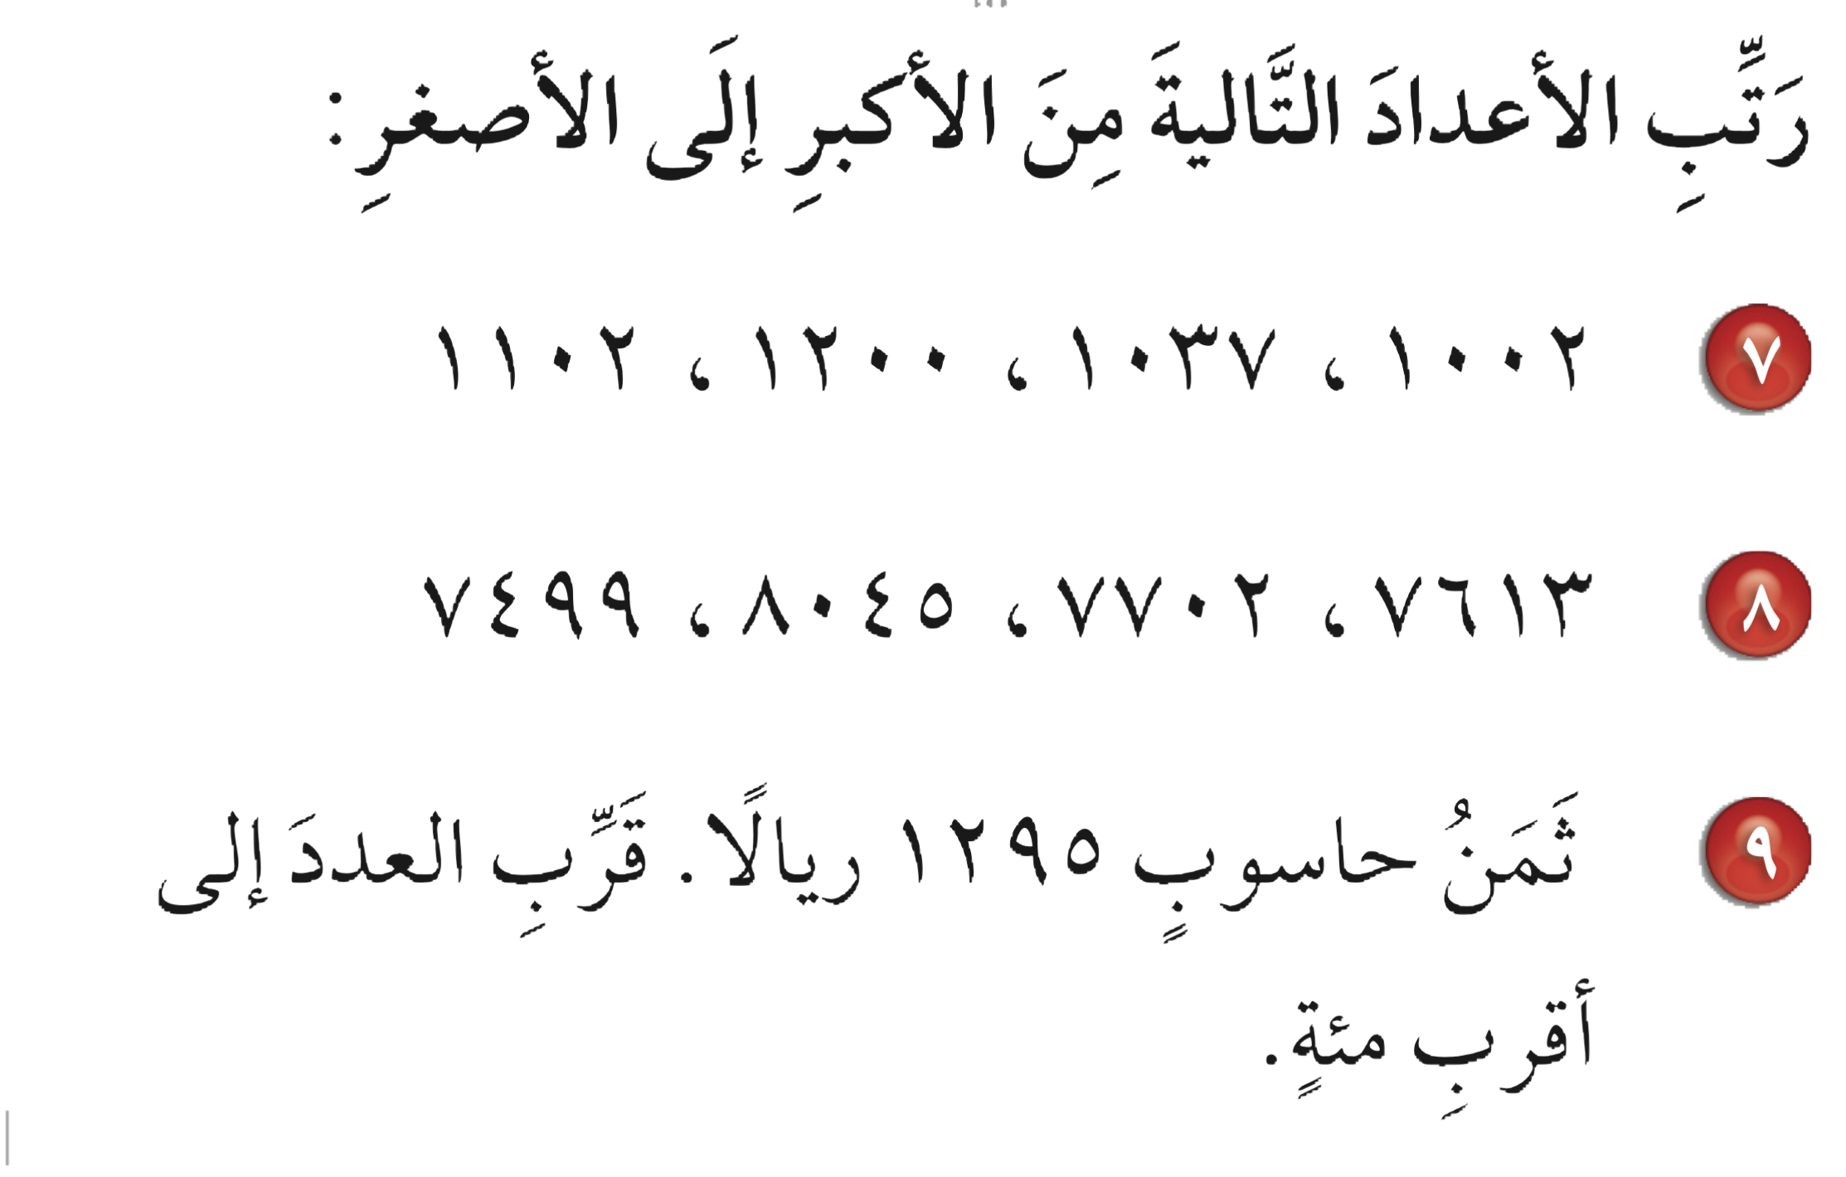



Slide 11

١٢٠٠، ١١٠٢ ، ١٠٣٧ ، ١٠٠٢
٨٠٤٥، ٧٧٠٢ ، ٧٦١٣ ، ٧٤٩٩

Slide 12



Slide 13

١٣٠٠
١٢٩٥

Slide 14
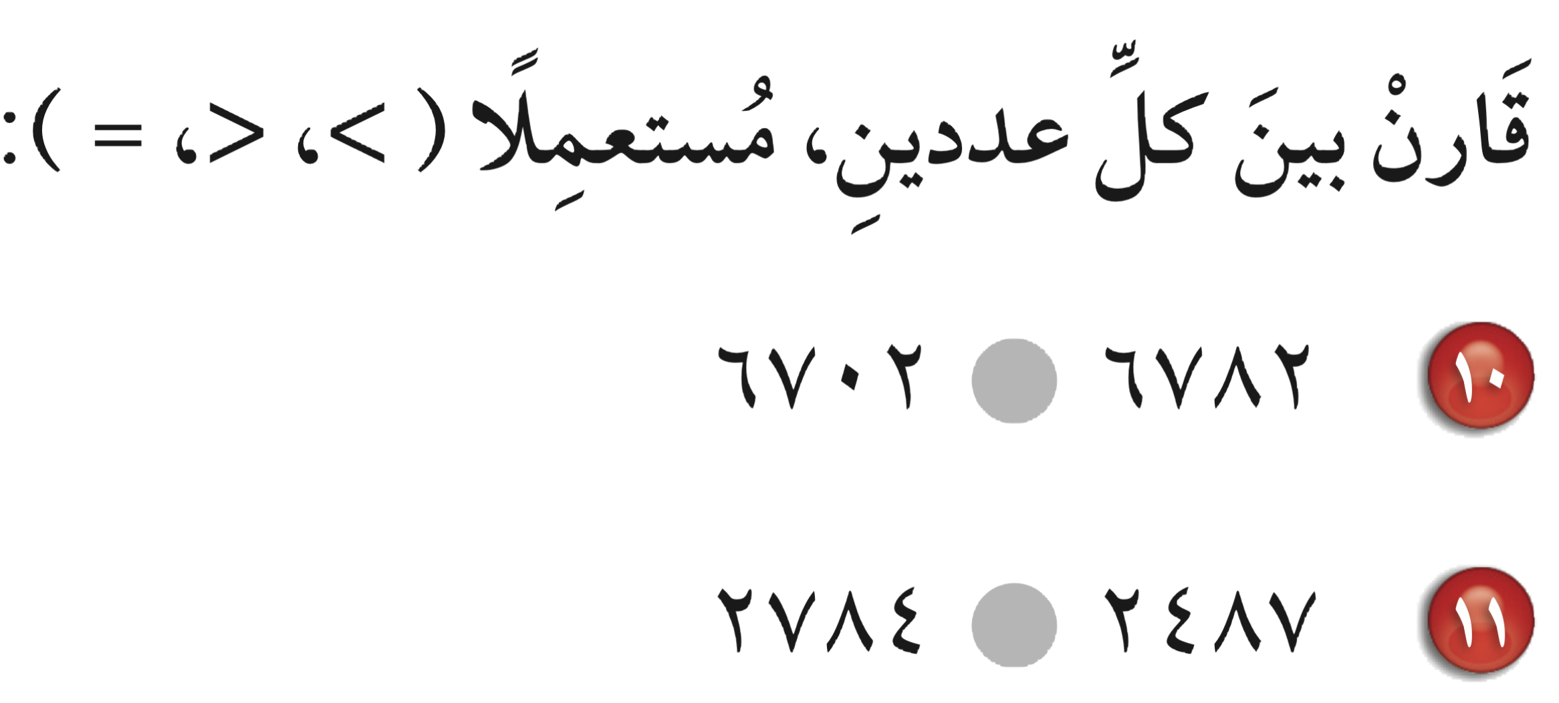


Slide 15

>
<

Slide 16
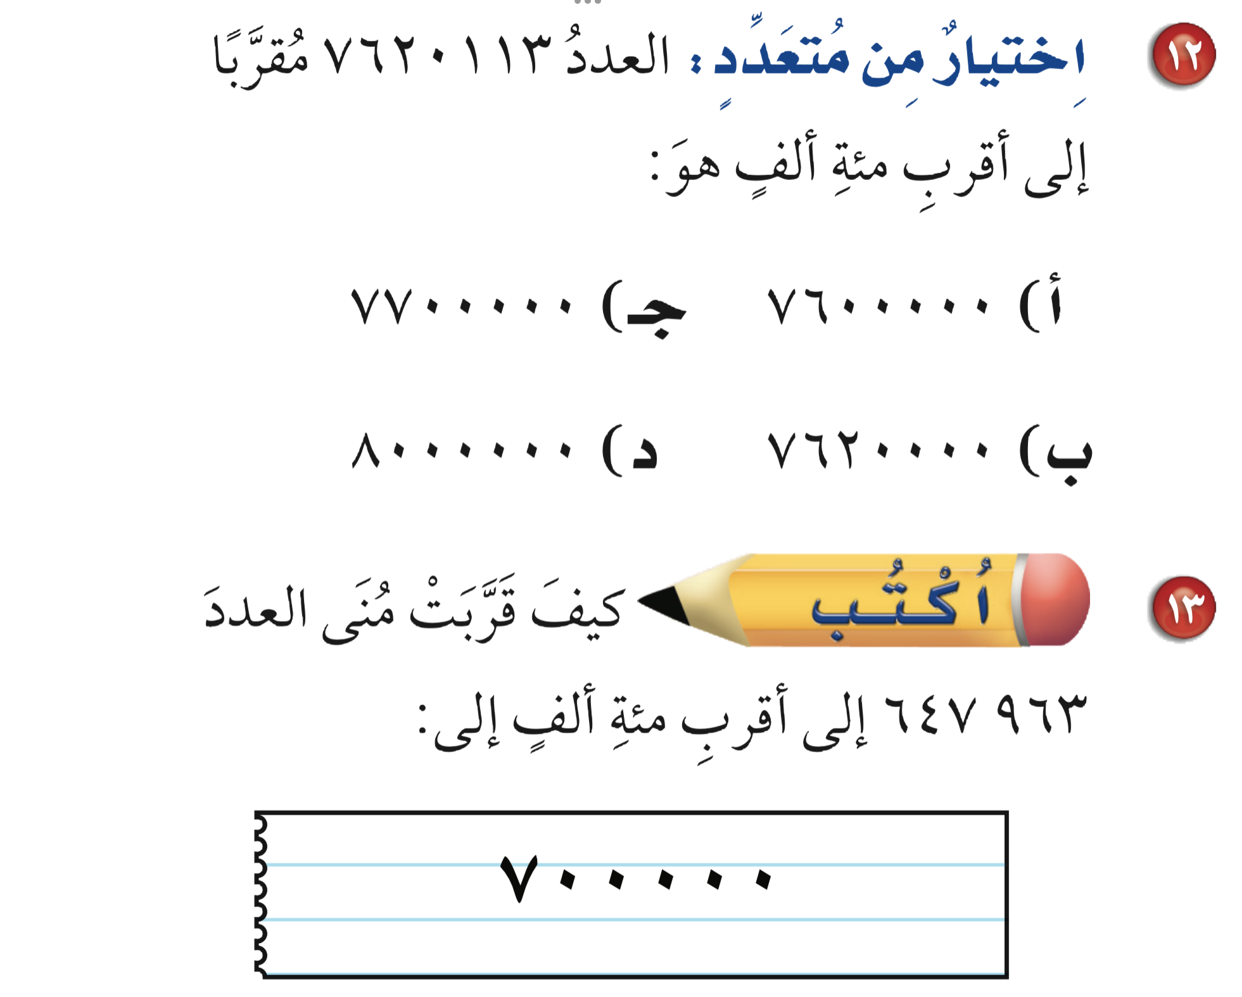


Slide 19
